Slide 1
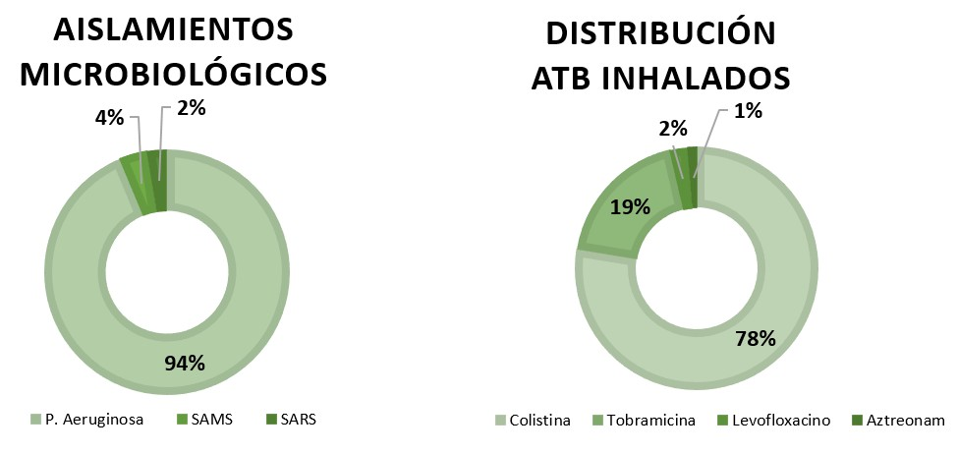




ANTIBIÓTICOS INHALADOS EN BRONQUIECTASIAS NO DEBIDAS A FIBROSIS QUÍSTICA E IMPACTO DEL USO DE HYANEB EN SU MANEJO.
IN
M. G. Hurtado Gañán ¹, T.M. Guerrero García ¹, C. Sánchez Villar, ¹ R. Ayerbe García ¹, V. Almadana Pacheco ¹. Neumología, HUVM.
INTRODUCCIÓN
Las bronquiectasias no debidas a fibrosis quísticas (BQ no FQ) son una enfermedad respiratoria muy frecuente, caracterizada por dificultad para eliminar las secreciones respiratorias, favoreciendo la infección bronquial crónica (IBC). El tratamiento de elección para la IBC va a ser antibióticos inhalados, además de herramientas mucolíticas como el suero salino hipertónico+ ácido hialurónico (Hyaneb).
Objetivo: describir las características de un grupo de BQ no FQ con IBC y determinar si existen diferencias según el uso Hyaneb con los tratamientos antibióticos inhalados.
METODOLOGÍA
Estudio descriptivo retrospectivo de pacientes con BQ no FQ en seguimiento en la consulta monográfica de BQ del HUVM en los que se haya iniciado tratamiento antibiótico inhalado en contexto de una IBC entre enero de 2018 y abril de 2024. Se recogieron variables clínicas, demográficas y funcionales.
RESULTADOS
85 pacientes
74% mujeres
40% hábito tabáquico
29,46±30,20 paquetes-año
72,94±12,97 años

Slide 2

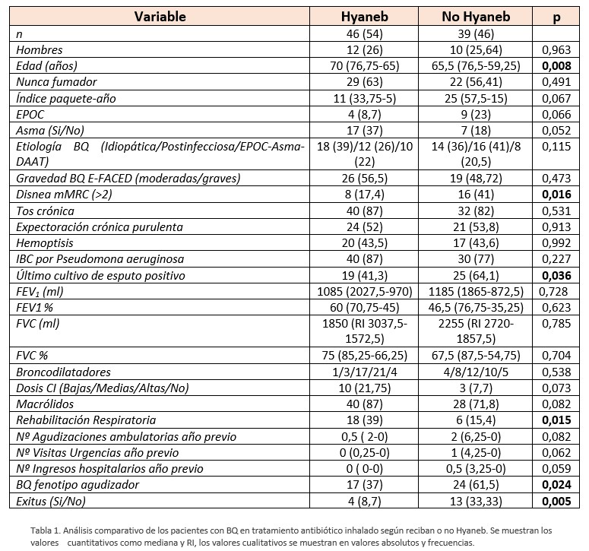



CONCLUSIONES
El 32% presentaron efectos adversos derivados del uso del mismo, los más frecuentes fueron: tos 7%, hemoptisis 4,7% y disnea 3,5%.
Microorganismo responsable de IBC más frecuente es Pseudomonas aeruginosa. En ellos se observa una mayor utilización de Colistina respecto a otros antibióticos inhalados.
Buen perfil de seguridad, objetivándose escasos efectos
adversos significativos en nuestra muestra.
En aquellos casos que se añade el tratamiento con Hyaneb, se ha observado un mejor control sintomático con un menor grado de disnea, con menos aislamientos microbiológicos en los últimos controles de esputo, con un pronóstico más favorable al presentar menos proporción de agudizaciones moderadas- severas y unas menores tasas de fallecimiento.

